Slide 1

Fonctionnement de l’affiche
sur la propreté de la classe
La fiche ci-dessous et le curseur sont à plastifier.
Tous les jours, la personne chargée de nettoyer la classe évalue l’état de celle-ci.
Dans le cas où il y aurait plus à nettoyer que la normale (c’est-à-dire des saletés autres que celles qu’on ne peut éviter : saletés sous les chaussures), elle déplace le curseur (le petit balai ci-contre), le vert indiquant une salle très propre, le rouge signalant une classe très sale !
Cette personne a la possibilité de cocher les saletés rencontrées (sol très sale, bureaux dégradés ou impossibles à nettoyer car trop encombrés, papiers/mouchoirs/affaires trainant par terre) et peut indiquer au feutre effaçable les groupes de tables concernés.
Le lendemain matin, si l’on constate que le balai est dans le rouge, les groupes de tables concernés devront nettoyer pendant la récréation !
Curseur à découper
et plastifier !

Slide 2
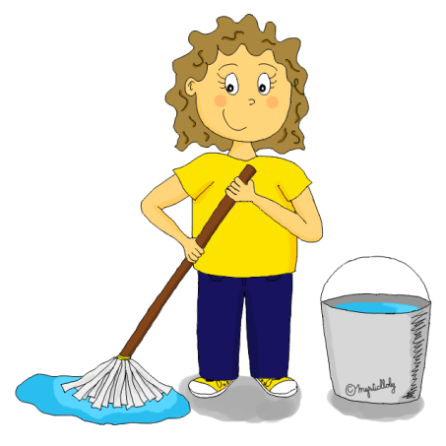
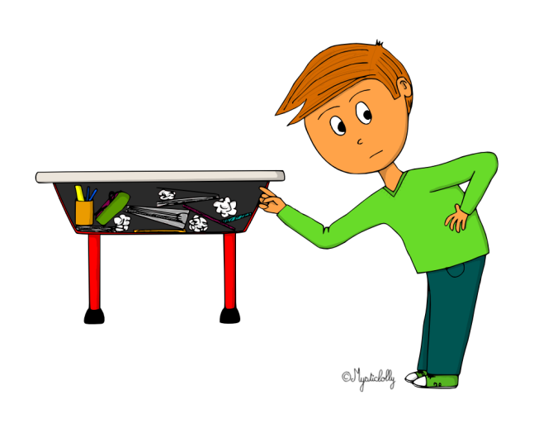
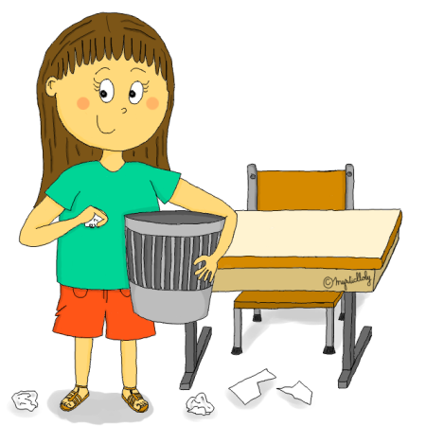
Etat de la classe
Très sale !
A améliorer
Très propre !

